Slide 1
Raúl Gallego Montes
PFB ABR’24
dd/mm/yyyy

Slide 2
Título de la presentación
Índice
1. Requisitos funcionales
2. Tecnologías utilizadas
3. Arquitectura del proyecto
4. Estructura del proyecto
5. Demostración
6. Preguntas
7. Anexo I - Pantallazos de la aplicación

Slide 3
Práctica final PFB
Requisitos funcionales

Slide 4
Requisitos funcionales
Gestión de Empleados:
Consulta de los empleados activos
Inserción de empleados en la base de datos
Baja de empleados mediante el añadido de una fecha de baja
Gestión de Proyectos
Consulta de proyectos activos
Inserción de proyectos en la base de datos
Baja de proyectos mediante el añadido de una fecha de baja
Gestión de Empleados-Proyectos
Asignación y desasignación de empleados en proyectos activos
Análisis de datos
Lectura de datos y creación de gráficas en base a los mismos

Slide 5
Práctica final PFB
Tecnologías utilizadas

Slide 6













Tecnologías utilizadas
BackEnd | FrontEnd | Análisis

Slide 7
Práctica final PFB
Arquitectura del proyecto

Slide 8
Arquitectura del proyecto
Cliente | Servidor | Base de Datos
Diseño Web e
Interfaz
Repositorio
Registros
MySQL
Vue
Vuetify
Servicio
Solicitudes
Controlador

Slide 9
Práctica final PFB
Estructura del proyecto

Slide 10
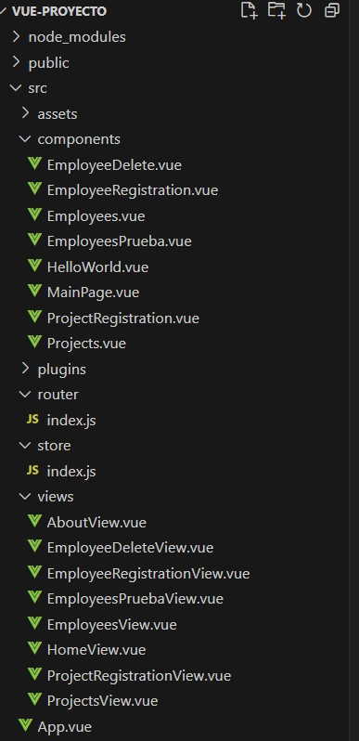
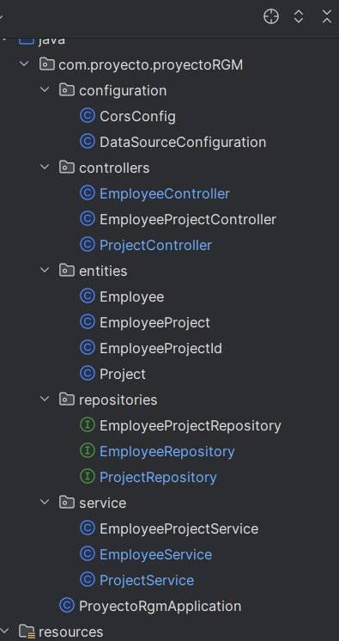
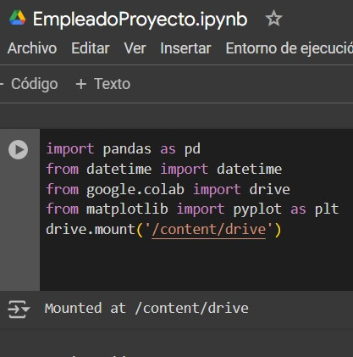
Estructura del proyecto
Front
Back
Análisis
Cuaderno Python realizado a traves de Google Colab para extraer información de la BBDD y lanzar gráficas en base a los datos obtenidos

Slide 11
Práctica final PFB
Demostración

Slide 12
Práctica final PFB
Preguntas

Slide 13
Práctica final PFB
Anexo I - Pantallazos de la aplicación

Slide 14
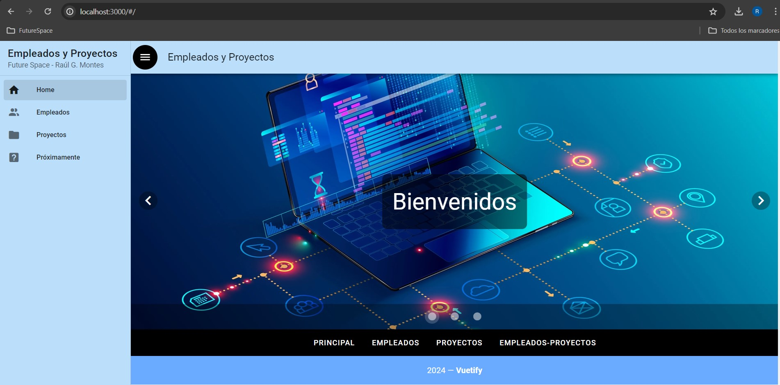
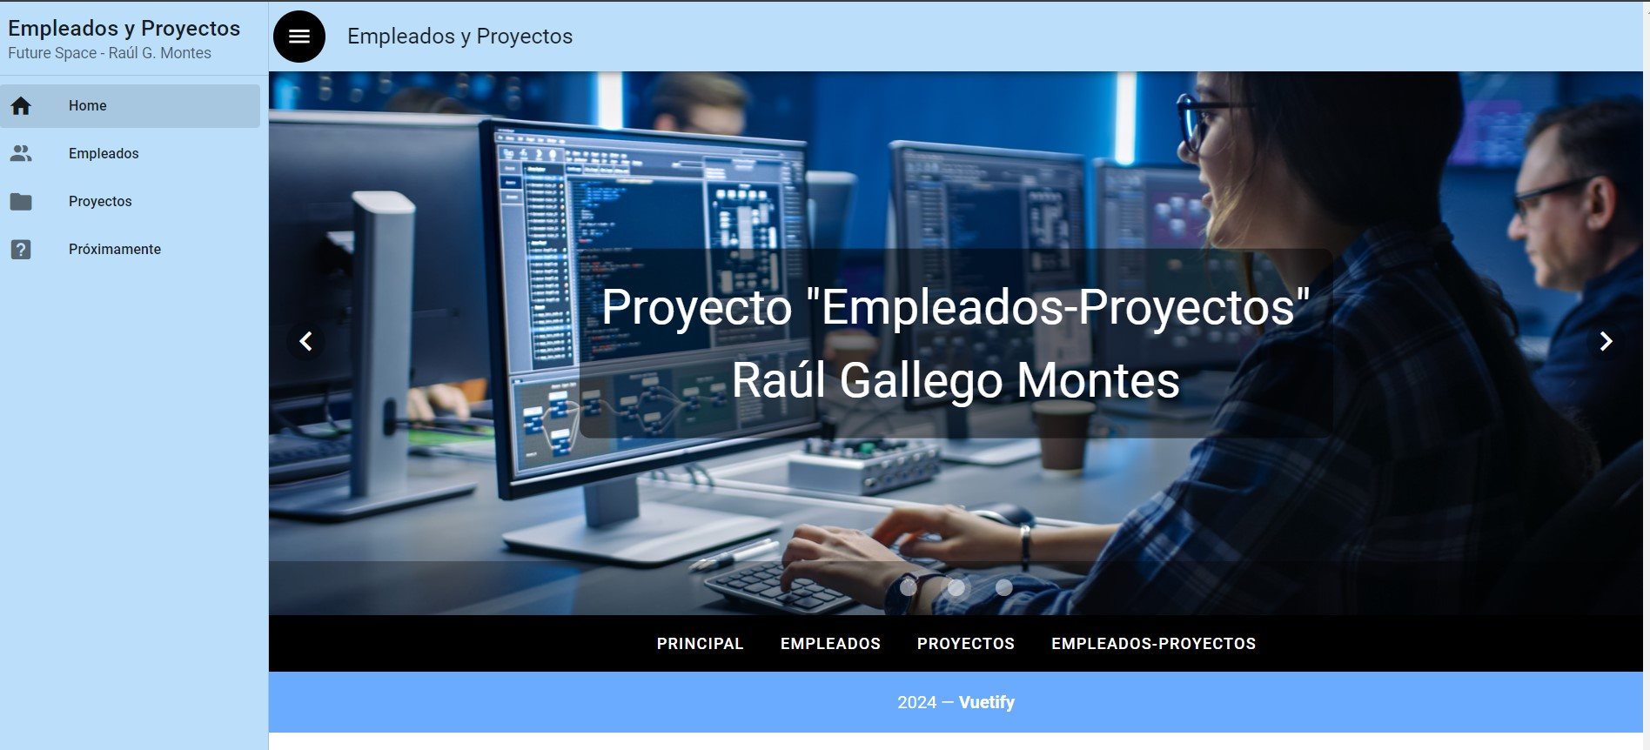

Slide 15
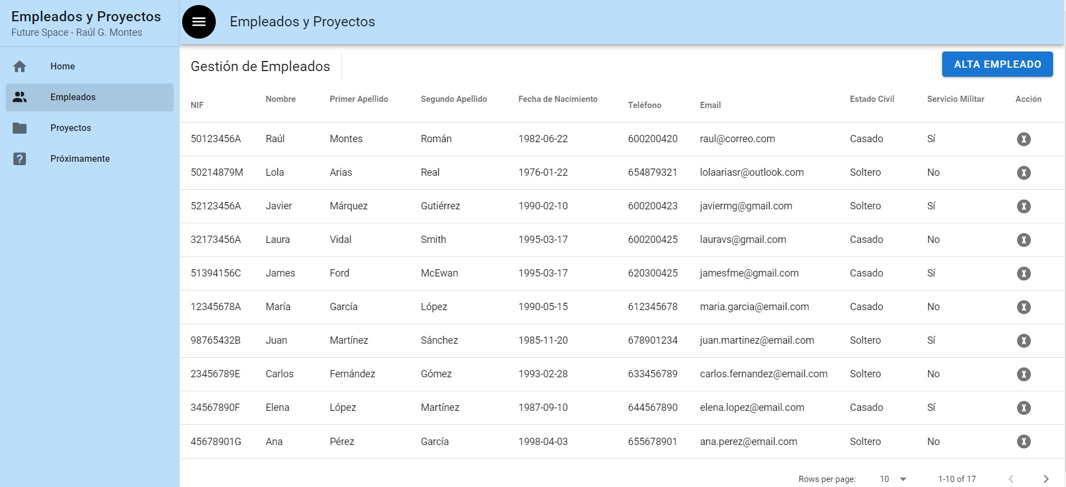

Slide 16
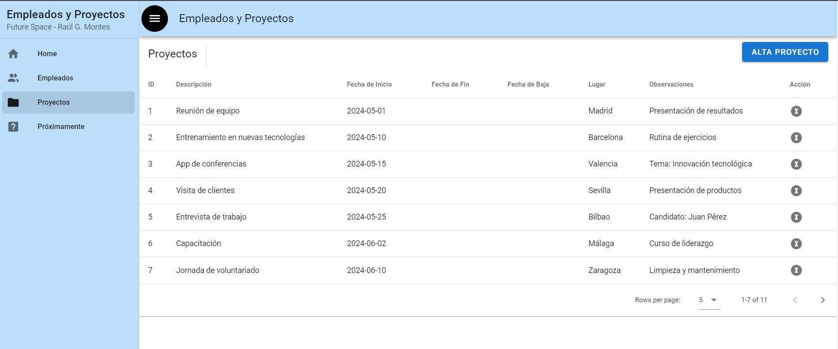

Slide 17
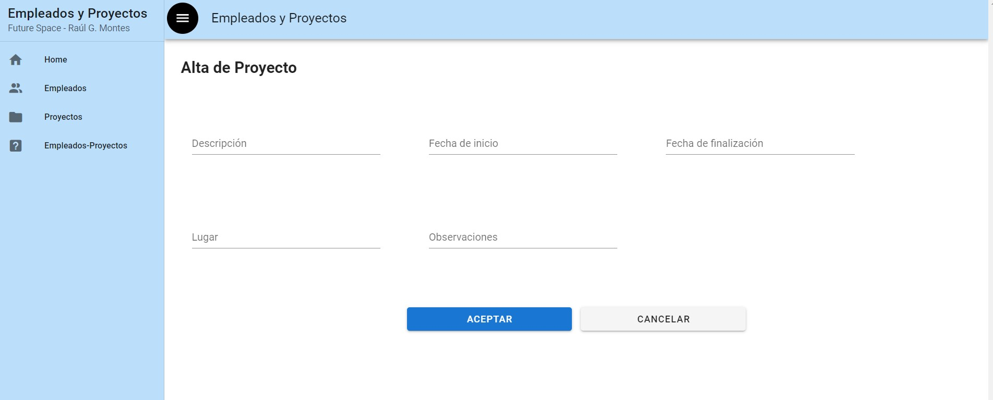

Slide 18
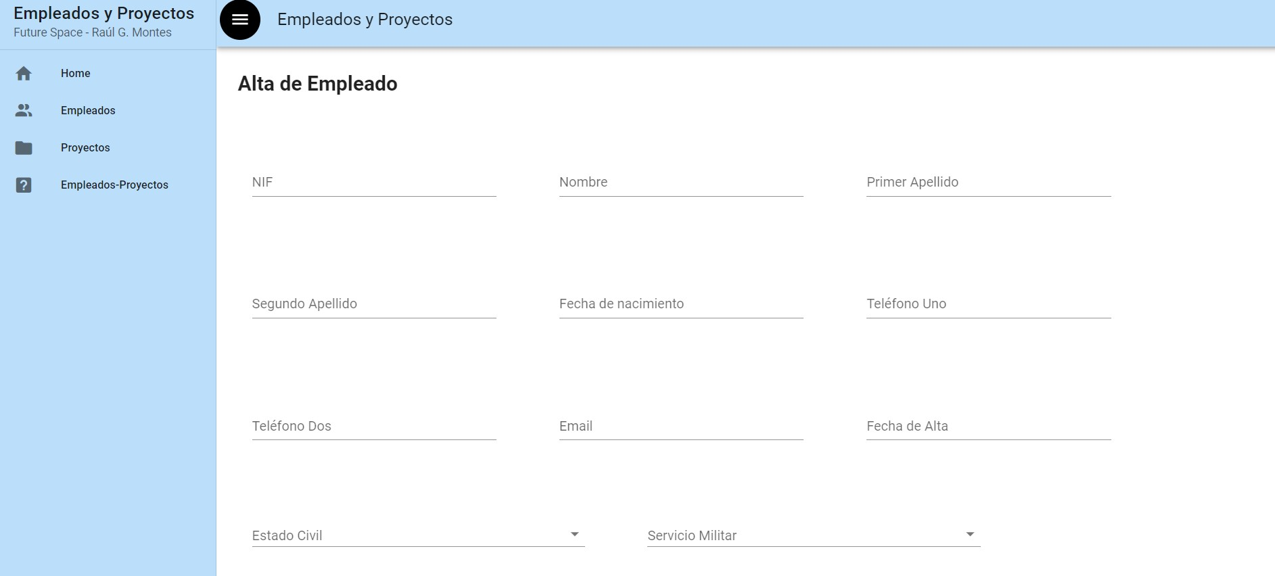

Slide 20
Fuentes, colores y estilos
Fuentes
Esta presentación se ha realizado utilizando la siguiente fuente:
Montserrat: https://fonts.google.com/specimen/Montserrat
Colores
Por otro lado, los colores corporativos a tener en cuenta para la representación de los elementos prioritarios de la plantilla, y por tanto la utilización y uso de los mismos, son los siguientes:
#026FC1
#008ED6
#028CF5
#D4F1FF
#F3F7FB
#001021
Estilos
Todos los estilos de los iconos, vectores e imágenes están sujetos a modificaciones. En la siguiente diapositiva encontrarás varios bancos gratuitos donde poder descargar tus diseños. Adjuntamos también el acceso al drive donde podrás encontrar los recursos corporativos.
Comunicación Interna FS: https://drive.google.com/drive/folders/1-O-pwkAASgN9KZd1cErb_IcYdwAVsruh?usp=drive_link

